Slide 1
Diseño de SOA para Andes Petroleum LTD.
INTEGRANTES: EDISON ASTO
NOHEMI DUCHI

Slide 2
INTRODUCCION
El objetivo, es observar que existen varias aplicaciones que trabajan independientemente, por lo que podemos tener una redundancia al momento de consultar alguna información, por lo que la empresa desea implementar SOA, para poder tener un desarrollo tecnológico en el departamento IT.
También observamos que la empresa está orientada a funciones distintas ya que cada departamento cumple una tarea diferente.

Slide 3
IT en la organización
Andes Petroleum es una empresa dedicada a la extracción y producción de petróleo la cual maneja un sin número de procesos, los cuales tienen relación al manejo de reservas y el manejo de los flujos de hidrocarburos a través de sus facilidades de producción hacia los puntos de almacenamiento y entrega.

Slide 4
Estructura del departamento de IT
Se encuentra en un nivel asesor, aunque no se encuentra en medio de la cadena de valor de la organización, da soporte a todo el proceso del negocio. Dando a conocer así su estructura:
Infraestructura
Redes
Telecomunicaciones
Soluciones de negocios
Servicio al cliente

Slide 5
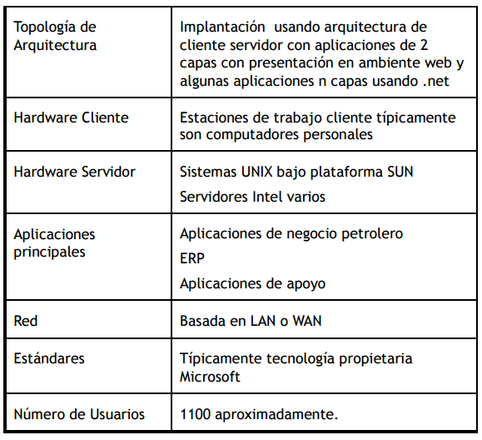
Arquitectura de la Organización

Slide 6
ANÁLISIS DE LOS RESULTADOS
Para la parte de Procesos la evaluación se centra en cuatro puntos fundamentales los cuales sean analizados uno por uno en la evaluación correspondiente con el fin de obtener el nivel respecto a procesos de la organización en SOA:
Experiencia de la organización en SOA
Nivel de la organización para soportar SOA
Nivel de percepción de SOA por parte de los stakeholders en la organización
Herramientas para diseñar servicios de la organización
Niveles en los que se encuentra la organización con respecto a la habilidad de crear nuevas aplicaciones desde servicios existentes
Capacidad de la organización para crear servicios rápida y fácilmente por parte de la organización.
Reuso de aplicaciones existentes parte de la organización.

Slide 7
EXPERIENCIA DE LA ORGANIZACIÓN EN SOA
En el momento actual la empresa no posee un diseño ni implementación de SOA a nivel empresarial y muy poca en sus líneas de negocio
La organización tiene en un nivel conceptual el diseño de un Bus de Servicios corporativos parte fundamental para la implementación de SOA. podemos agregar a esto que se ha realizado la compra de las herramientas necesarias para poder implementar un ESB
Se ha realizado la implementación de conectores entre aplicaciones heterogenias de manera aislada
No se ha podido realizar una integración completa entre aplicaciones de infraestructura base

Slide 8
NIVEL DE LA ORGANIZACIÓN PARA SOPORTAR SOA
Se definido el nivel de flexibilidad e integración que la organización de lo cual se ha obtenido qué.
Las aplicaciones orientadas a servicios presentes en la organización son muy escasas.
No se ha definido los procesos de la organización orientados a servicios ni tampoco se posee una arquitectura de referencia que facilite la implementación de SOA.
La mayoría de las aplicaciones en la organización se encuentran interconectadas a través de interfaces codificadas y especificas entre los diferentes componentes de infraestructura
No se tiene implementado intercambio de información vía Web services en la organización

Slide 9
NIVEL DE PERSEPCION DE SOA
Lastimosamente los ejecutivos en la organización no han sido comunicados acerca de los nuevos conceptos de orientación a servicios.
La posibilidad de desarrollo de SOA en la organización se maneja como un proyecto interno de IT.
Los ejecutivos no entienden el impacto tecnológico y organizacional de la implementación de SOA en la organización.
Al ser un proyecto manejado por IT, y al tener las herramienta principales para su implementación , se tiene luz verde para realizarla, y se está tomando la iniciativa de sobre la marcha , involucrar a los ejecutivos de la organización en las grandes ventajas de SOA

Slide 10
HERRAMIENTAS PARA DISEÑAR SERVICIOS DE LA ORGANIZACIÓN
No existe ninguna herramienta para modelar servicios
Existen aplicaciones con código orientado a objetos
Se maneja el concepto de rehusar código

Slide 11
NIVELES EN QUE SE ENCUENTRA LA ORGANIZACIÓN RESPECTO A LA HABILIDAD DE CREAR NUEVAS APLICACIONES
Se ha desarrollado una interfaz que permite la interacción de dos aplicaciones heterogenias orientada a prestar un servicio local no ha nivel empresarial.
No se ha desarrollado soluciones orientadas a servicios en la organización.
La empresa está en una etapa inicial en el desarrollo de aplicaciones que involucren servicios en la organización.

Slide 12
CAPACIDAD PARA CREAR SERVICIOS: RÁPIDA Y FÁCILMENTE POR PARTE DE LA ORGANIZACIÓN
No se tiene definidas técnicas para la creación de servicios en la organización.
La arquitectura actual de la organización no permite fácilmente la identificación de servicios.

Slide 13
REUSO DE APLICACIONES EXISTENTES PARTE DE LA ORGANIZACIÓN
La reutilización de código es un punto fundamental por el cual la organización tomo la decisión de adoptar SOA.
Es muy limitada la reutilización de funciones de aplicaciones para resolver problemas de otras
Ha habido casos de rehusó de código, de manera aislada

Slide 14
RELACIÓN ENTRE EL NEGOCIO E IT
El nivel de unión de IT y el negocio es medio
No se tiene totalmente definido el concepto de servicios en la organización
La arquitectura actual es todavía muy estática

Slide 15
NIVEL DE INFRAESTRUCTURA DE LA ORGANIZACIÓN PARA SOPORTAR SERVICIOS ORIENTADOS A LA COMPUTACIÓN
La infraestructura de la organización es robusta y puede facilitar la implementación de SOA

Slide 16
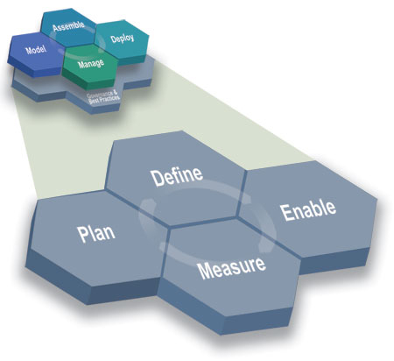
Metodología a Utilizar
La metodología a utilizar es la presentada por IBM.
El ciclo de vida SOA, tiene como base principal el Gobierno de SOA y los procesos.
CICLO DE VIDA SOA
1raFase.- Modelo
2daFase.- Ensamblaje
3raFase.- Despliegue
4ta.- Gestionar

Slide 17
Ciclo de vida del Gobierno SOA
Plantear la necesidad de gobernabilidad.
Definir el enfoque de gobernabilidad.
Habilitar el modelo de gobernabilidad de manera incremental
Monitorear y gestionar los procesos de gobernabilidad.

Slide 18
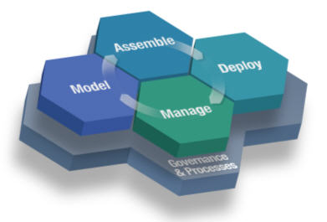
Ciclo de vida de SOA
1raFase.- Modelo
Recopila y analiza los requerimiento del negocio, también diseña, estimula y optimiza los procesos del negocio.
2daFase.- Ensamblaje
Montar los servicios nuevos y existentes para formar los procesos del negocio y optimizarlos.
3raFase.- Despliegue
Implementar los procesos de negocio.
4ta.- Gestionar
Administrar y supervisar estos procesos de negocio tanto de la TI y de la perspectiva de negocios.

Slide 19
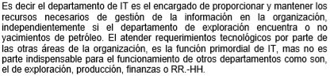
Análisis de la gestión de servicios (Modelaje)
Análisis de Requerimientos de negocio.
La organización describe como una empresa orientada a funciones y no a procesos
Esto quiere decir que no existe tareas comunes entre departamentos (c/u cumple con su función), esto no afecta en forma directa a los departamentos.

Slide 20
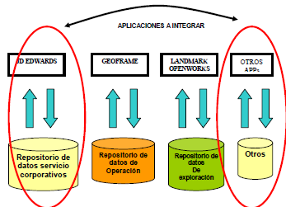
Requerimientos funcionales
Integración de sistemas
Las aplicaciones de Operación y exportación se puede ver que funcionan de manera independiente.
Al momento de integrar se busca solucionar los siguientes requerimientos
Modularidad.-Se realiza servicios y deja las funciones de negocio
desacoplados
Encapsulamiento.-Oculta la complejidad interna del servicio mientras
que su funcionalidad es expuesta.
Desacoplamiento.-El objetivo es minimizar las dependencias y si es
posible eliminarles en la forma de interacción entre las aplicaciones.
Seguridad.- tener un control de accesos a las redes de transportes de
La información .

Slide 21
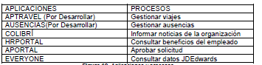
Identificación de servicios ( Análisis Top-Down)
Es un análisis de arriba hacia abajo es decir de los procesos a los servicios.
Pasos
Identificar el procesos a analizar.
Análisis de flujo de procesos y sub procesos de cada aplicación a integrar
Identificar los casos de uso
Exponer los casos de uso como servicios del negocio.

Slide 22
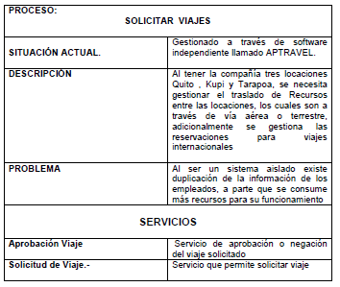
Análisis del proceso gestionar viajes

Slide 23
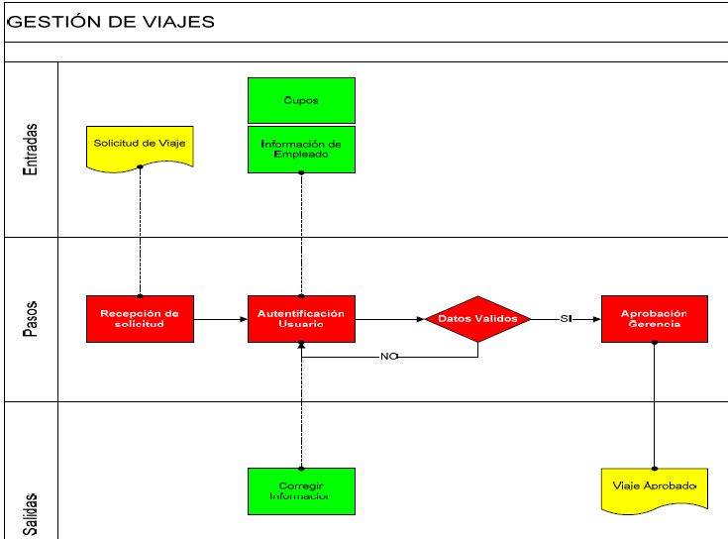
Diagrama de proceso de gestión de viajes

Slide 24
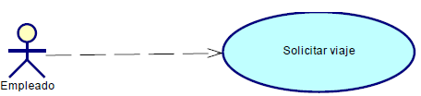
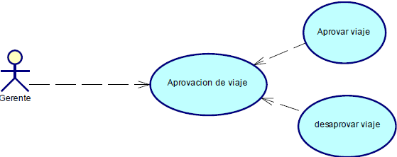
Casos de Uso expuestos como servicios
Solicitar viaje.- Este servicio consiste en la posibilidad de que cada empleado solicite viajes atreves de la locaciones de la organización
Aprobar Viaje.-El gerente encargado del empleado tiene que aprobar la solicitud o negarla. Lo que brinda al gerente un servicio de aplicación de solicitudes

Slide 25
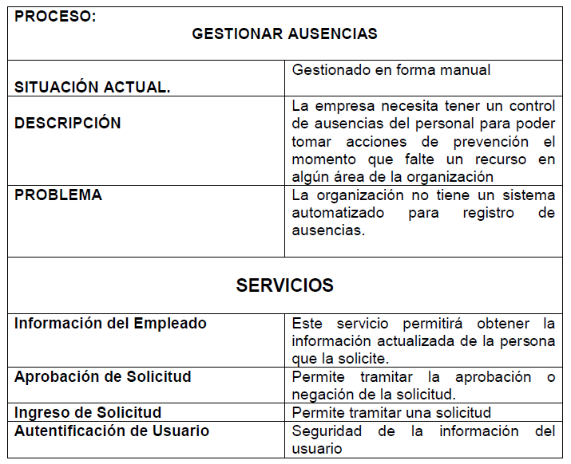
Análisis de proceso gestionar ausencias

Slide 26
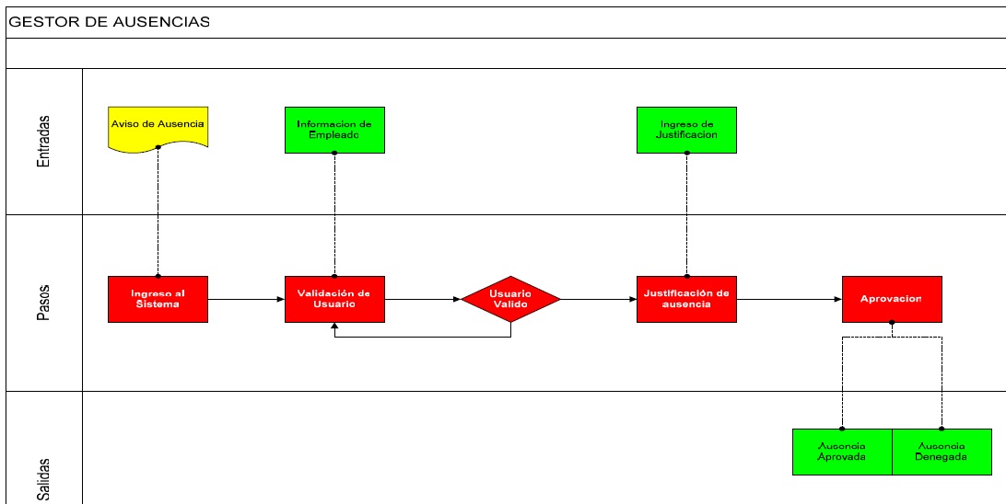

Slide 27
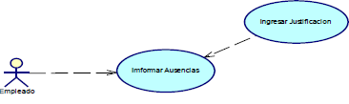

Casos de Uso expuestos como servicios
Solicitar ausencia.- El empleado puede solicitar ausencia e ingresar la justificación para la aprobación de la misma.
Validar Usuario.- Da seguridad a la información del usuario exigiendo el ingreso de la calve del mismo

Slide 28
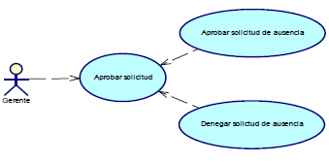
Casos de Uso expuestos como servicios
Aprobar solicitud.- permite que la solicitud del empleado sea analizada por su supervisor para aprobarla o no .

Slide 29
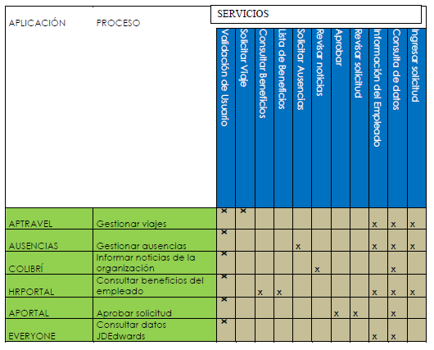
Cuadro de servicios obtenidos

Slide 30
Cuál seria la mejora en la empresa si se implementa SOA?
Integración empresarial
Usuarios y canales de atención
Usuarios y canales de atención

Slide 31
Integración empresarial
Permitir integrar a los sistemas del campo para que den información en el tiempo real a los sistemas de información sin la necesidad de la intervención del ser humano.
Monitorear puntos de falla claves en procesos del negocio.
Eliminar los repositorios redundantes
Mejorar la calidad de los servicios.
Flexibilidad
Eliminar procesos manuales permitiendo la consistencia de información entre aplicaciones y administrando la intervención humana para reducir errores.

Slide 32
Usuarios y canales de atención
Permitirá a los funcionarios el acceder a las funciones aplicando a través de varios canales.
Intranet
Desde la aplicación de la empresa utilizando protocolos de comunicación establecido.

Slide 33
Usuarios y canales de atención
Tendrá una interfaz diferente pero se accede y presenta la misma información y funciones de negocio almacenadas.
Tipos de función de negocio
Función de autentificación y autorización
Función de registros
Función de aprobación
Función de beneficios
Función de consulta de datos personales
Función de reportes
Función de noticias

